Slide 1
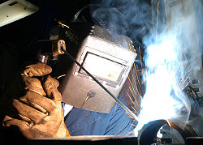
SOLDADURA SMAW

Slide 2
ELEMENTOS DE SUJECIÓN:
Los elementos de sujeción constituyen un método de para conectar o unir dos piezas, los cuales se utilizan en la ingeniería de casi cualquier producto o estructura.
Existen diferentes tipos de de sistemas de sujeción:
Permanentes: remaches y soldadura
Removibles: pernos, tornillos, esparragos, tuercas, pasadores, cuñas, etc…

Slide 3
OBJETIVO:
Corresponde a la unión, la cuál, permite asegurar la mejor continuidad de las piezas, continuidad que será más perfecta cuanto más uniforme sea la transmisión de esfuerzo.

Slide 4
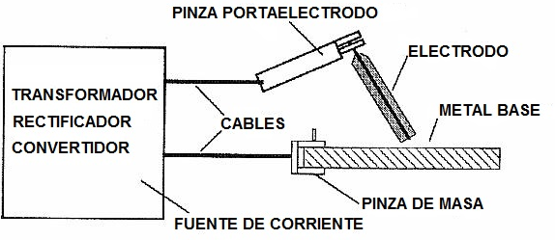
LA SOLDADURA
La soldadura es un proceso de unión entre metales por la acción del calor, con o sin aportación de material metálico nuevo, dando continuidad a los elementos unidos.
Es necesario suministrar calor hasta que el material de aportación funda y una ambas superficies, o bien lo haga el propio metal de las piezas.

Slide 5
Heterogénea
o indirecta
Soldadura blanda
Soldadura fuerte
Con electrodo de grafito
Con gas o al soplete
Con electrodo metálico
Por fusión sin presión
Con arco sumergido
Al arco
Procesos de soldadura
Con gas protector (Tig, Mig, Mag)
Por fusión y presión
A tope por resistencia
A tope por chisporroteo
Por puntos
Por costuras
Autógena o directa
Por presión:forja
Especiales (plasma)

Slide 6
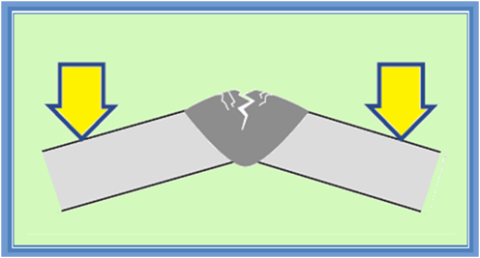
LOS EFECTOS DE LA SOLDADURA
Estos resultan determinates para la utilidad
del material soldado, ya que el metal de
aportación y las consecuencias derivadas
del suministro de calor pueden afectar a las
propiedades de la pieza soldada, a raíz de lo
cual, se puede presentar una superficie dura
y quebradiza, en donde algunas veces, se realizan tratamientos térmicos posteriores para recuperar propiedades.

Slide 7
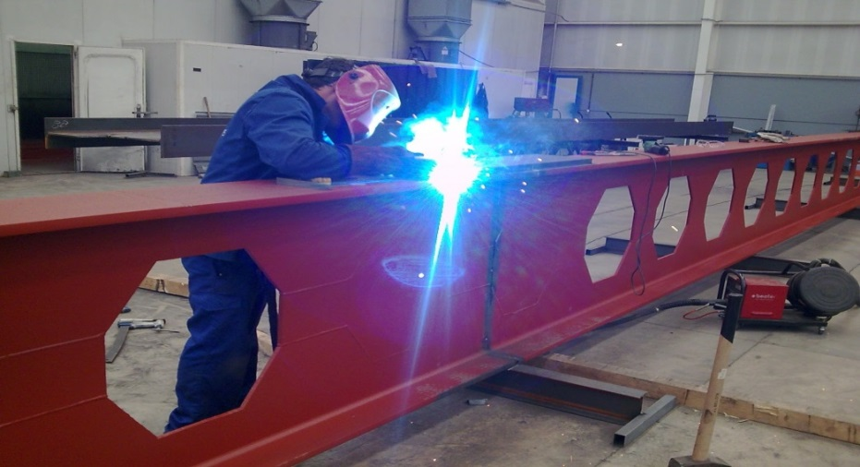
TIPOS DE UNIONES:
En otras palabras, las uniones básicas también se conocen como juntas, las cuales dependerán del tipo de material a utilizar, la apariencia de la unión y el uso que se le dará a ésta.
Estas uniones se consigue bien por el efecto de fusión que proporciona el aporte de calor, por la aportación de otro metal de enlace o por su combinación.

Slide 8
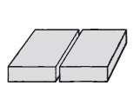
TIPOS DE UNIONES NCh-428 Of57
Unión a tope: (o empalmadas) Las partes se encuentran en el mismo plano y se unen en sus bordes.

Slide 9
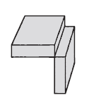
TIPOS DE UNIONES NCh-428 Of57
Unión a escuadra: (o a esquina) Las partes de la unión de esquina forman un ángulo recto y se unen en la esquina del ángulo.

Slide 10
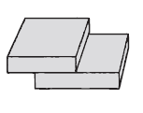
TIPOS DE UNIONES NCh-428 Of57
Unión traslapada: (o superpuesta) Esta unión consiste en dos partes que se sobreponen.

Slide 11
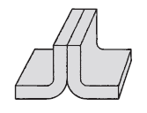
TIPOS DE UNIONES NCh-428 Of57
Unión de canto: ( o de bordes) Las partes de la unión de canto están paralelas con al menos uno de sus bordes en común y la unión se hace en el borde común.

Slide 12
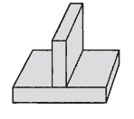
TIPOS DE UNIONES NCh-428 Of57
Unión en T: Una de las partes es perpendicular a la otra en una forma parecida a la letra T.

Slide 13
TIPOS DE SOLDADURA:
Existen cinco tipos básicos de soldadura (unión)
Soldadura de cordón: se realiza en una sola pasada, con el metal de aporte, sin movimiento hacia uno u otro lado, esta soldadura se utiliza principalmente para reconstruir superficies desgastadas y en muy pocos casos se emplea para juntas.

Slide 14
TIPOS DE SOLDADURA:
Soldadura semicircular: garantiza una fusión total de las juntas a soldar, describiendo un arco o media luna, lo que asegura una buena fusión de los bordes. El ancho del cordón depende del diseño o de la necesidad, utilizado principalmente para juntas chaflanadas y recargue de piezas.

Slide 15
TIPOS DE SOLDADURA:
Soldadura circular: se utiliza en cordones de penetración donde se requiere poco depósito, su aplicación es frecuente en ángulos interiores, pero no para relleno de capas superiores.

Slide 16
TIPOS DE SOLDADURA:
Soldadura de zig-zag (longitudinal) : es el movimiento zigzagueante en línea recta efectuando con el electrodo en sentido del cordón, éste movimiento se usa en posición plana para mantener el crater caliente y obtener una buena penetración, cuando se utiliza en sobrecabeza se evita la acumulación de calor e impide que el material gotee.

Slide 17
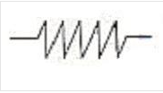
TIPOS DE SOLDADURA:
Soldadura en zig-zag (transversal): el electrodo se mueve de lado a lado mientras se avanza, este movimiento se utiliza principalmente para efectuar cordones anchos, en donde se obtiene un buen acabado en sus bordes, facilitando que suba la escoria a la superficie y evita la porosidad del material depositado, (para soldar en toda posición).

Slide 18
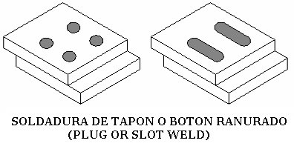
TIPOS DE SOLDADURA:
Soldadura de tapón: sirve principalmente para hacer las veces de remache, se emplean para unir por fusión de dos piezas de metal cuyos bordes, no pueden fundirse.

Slide 19
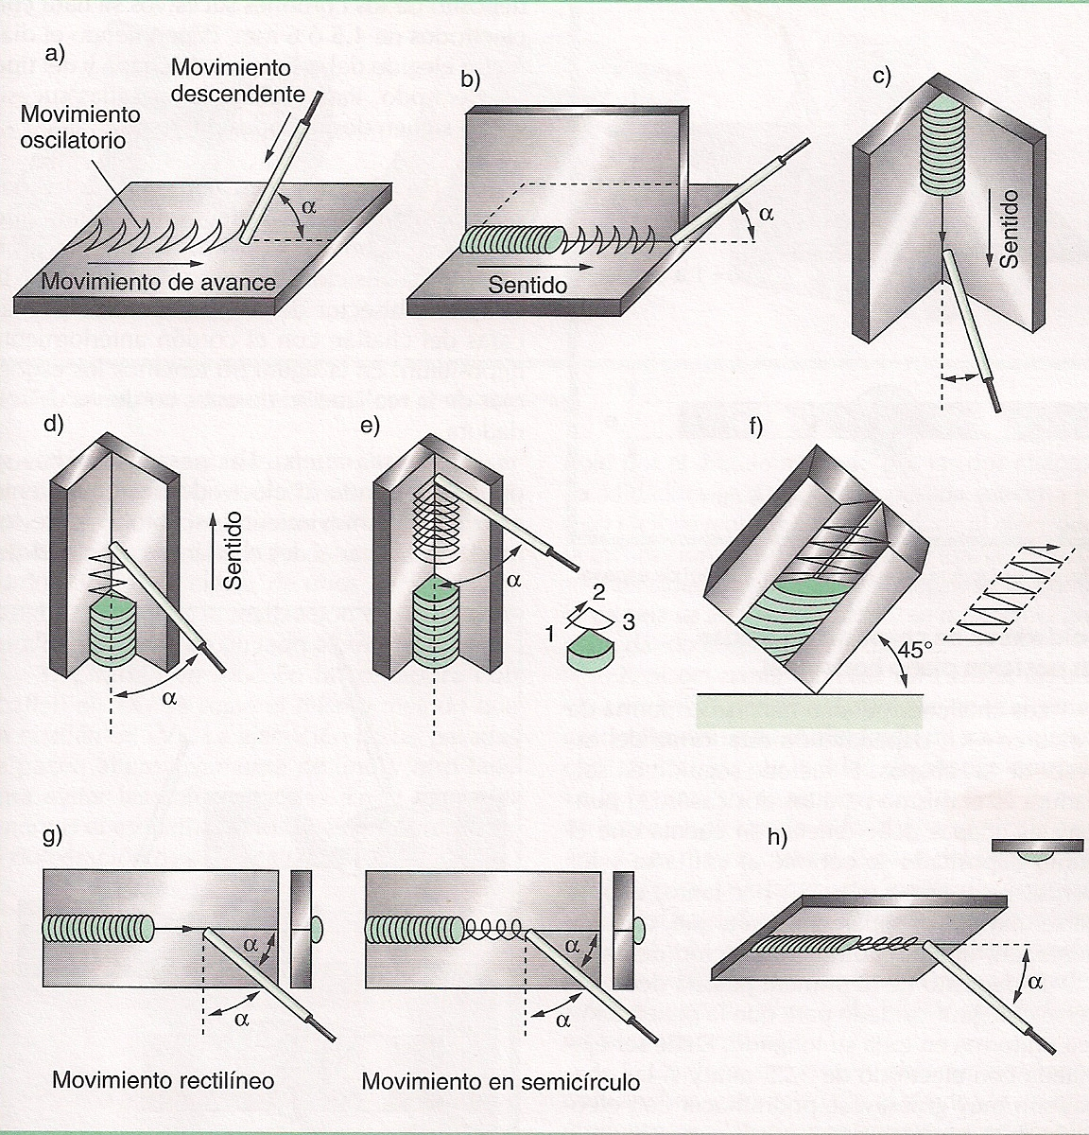
EJEMPLOS:
a-b)- 1F-1G (plana)
c-d-e-f)- 3F-3G (Vertical)
g)- 2F-2G (horizontal)
h)- 4F-4G (Sobrecabeza)

Slide 20
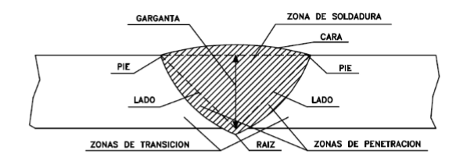
EL CORDÓN DE SOLDADURA:
El cordón de soldadura tiene tres partes bien diferenciadas:

Slide 21
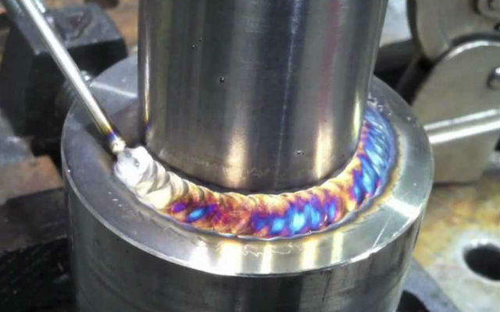
EL CORDÓN DE SOLDADURA:
LAS DIMENSIONES FUNDAMENTALES QUE SIRVEN PARA DETERMINAR UN CORDÓN DE SOLDADURA SON LA GARGANTA Y LA LONGITUD

Slide 22
EL CORDÓN DE SOLDADURA:
Zona de soldadura: es la zona central, que está formada fundamentalmente por el metal de aportación.
Zona de penetración: es la parte de las piezas que ha sido fundida por los electrodos. La mayor o menor profundidad de esta zona define la penetración de la soldadura.
Zona de transición: es la más proxima a la zona de penetración, Esta zona, aunque no ha sufrido la fusión, sí ha soportado altas temperaturas, es aquí donde el tratamiento térmico puede tener consecuencias desfavorables.

Slide 23
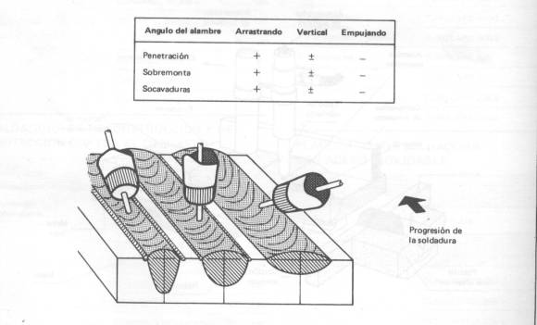
ÁNGULOS DEL ELECTRODO:

Slide 24
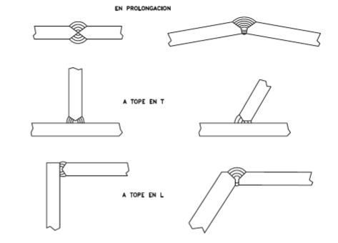
CLASIFICACIÓN DE LOS CORDONES DE SOLDADURA
Los cordones de soldadura se pueden clasificar:
Por la posición geométrica de las piezas a unir
SOLDADURAS A TOPE

Slide 25
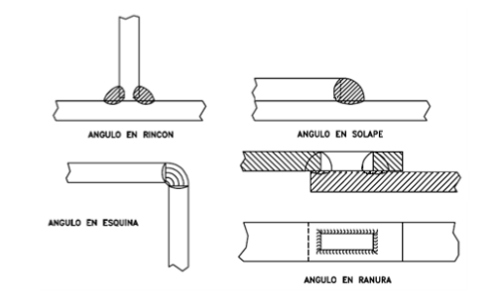
CLASIFICACIÓN DE LOS CORDONES DE SOLDADURA
SOLDADURAS EN ÁNGULO

Slide 26
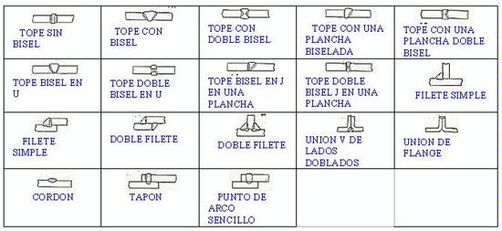
OTRAS POSICIONES DEL MATERIAL

Slide 27
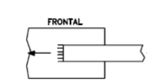
CLASIFICACIÓN DE LOS CORDONES DE SOLDADURA
-Por la posición del cordón de soldadura respecto al esfuerzo
Cordón frontal
Cordón lateral
Cordón oblícuo

Slide 28
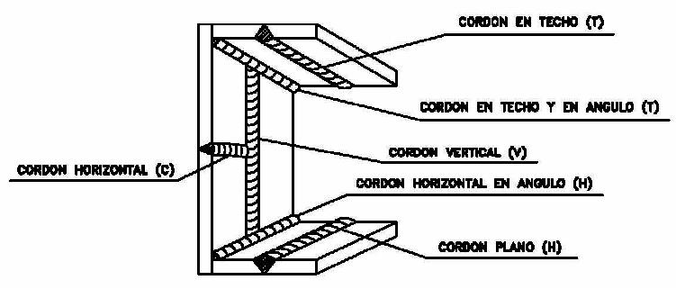
CLASIFICACIÓN DE LOS CORDONES DE SOLDADURA
Por la posición del cordón de soldadura durante la operación de soldar
Cordón plano
Cordón horizontal
Cordón vertical
Cordón sobrecabeza

Slide 29
EJEMPLOS DE CORDONES:

Slide 30
NOTA:

Slide 31
PROCESOS DE SOLDADURA:
Existen aproximadamente cuarenta procesos de soldadura, pero el más importante para las estructuras metálicas es el sistema de soldadura por fusión.
Y las más utilizadas son dos:
Soldadura por gas o autógena (acetileno, propano, gas natural y butano)
Soldadura por arco eléctrico, utilizada el estructuras metálicas (material de aporte “electrodo”)

Slide 32
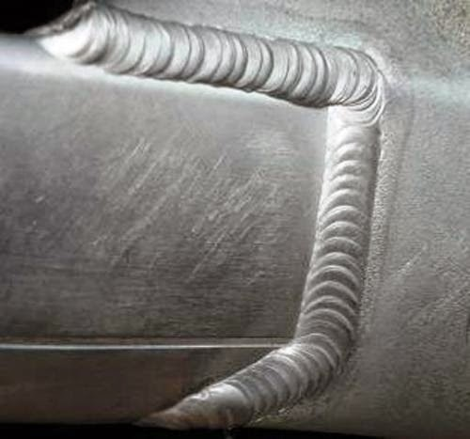
SOLDADURA CON ARCO DE METAL PROTEGIDO
SMAW (Shielded Metal Arc Welding)
En este proceso el arco eléctrico se genera
tocando la pieza de trabajo con la punta de
un electrodo recubierto y retirándola con rapidez
a la distancia suficiente para mantener el arco,
el calor generado funde una parte del electrodo
(punta) su recubrimiento y el metal base en la
zona inmediata del arco

Slide 33
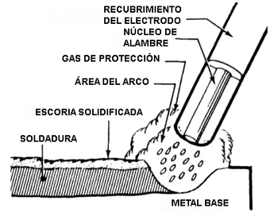
EJEMPLO:

Slide 34
VENTAJAS DE LA SOLDADURA “SMAW”
Proceso sencillo de realizar
Electrodos recubiertos (oxidación/escoria)
No requiere aporte de gas auxiliar
Menos sensible al viento y a corrientes de aire
Utilización en áreas de accesos limitados

Slide 35
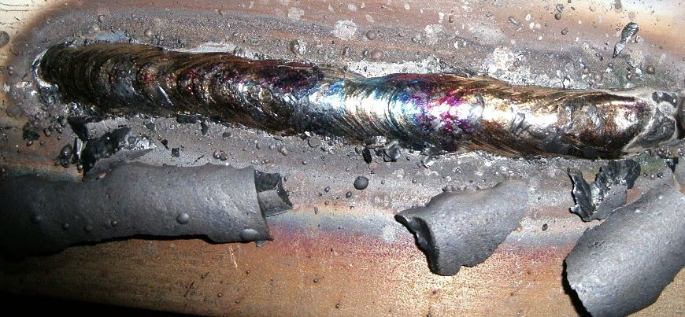
DESVENTAJAS DE LA SOLDADURA “SMAW”
Longitud de electrodos
Generación de escorias

Slide 36
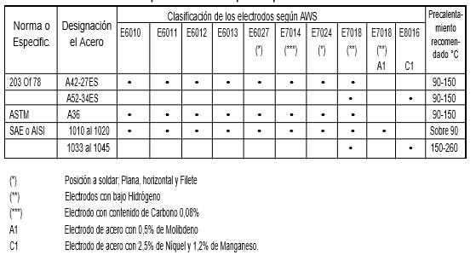
Recomendaciones para soldar aceros estructurales

Slide 37
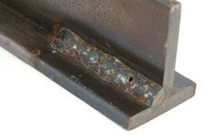
DEFECTOS DE LA SOLDADURA:
Porosidad: Terminología utilizada para describir los huecos globulares, libres de todo material sólido, los cuales se encuentran con frecuencia en los cordones de soldadura. En otras palabras, los huecos son una forma de inclusión que resulta de las reacciones químicas.

Slide 38
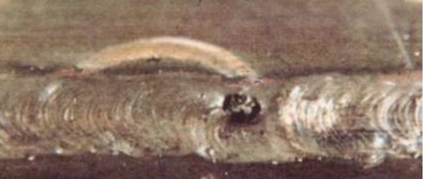
DEFECTOS DE LA SOLDADURA:
Inclusiones No metálicas: Son los óxidos no metálicos que se encuentran a veces en forma de inclusiones alargadas y globulares en los cordones de soldadura.

Slide 39
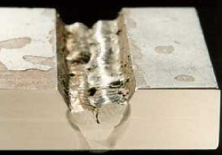
Definición:
Inclusiones: Es un material solido extraño, tales como escoria, fundente y óxidos. Pueden ser metálicas y no metálicas.
Las inclusiones de escoria, ocurren normalmente durante la soldadura, cuando el fundente queda atrapado en el material solidificado, generando un área en donde no hay una fusión de metal (incompleta)

Slide 40
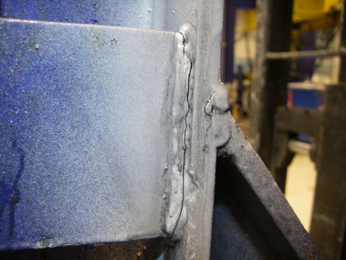
DEFECTOS DE LA SOLDADURA:
Agrietamiento: El agrietamiento de las juntas soldadas ocurre por la presencia de esfuerzos multidireccionales localizados que en algún punto rebasan la resistencia máxima del metal.

Slide 41
DEFECTOS DE LA SOLDADURA:
Penetración incompleta: Término utilizado para describir la situación en que el metal depositado y el metal base no se funden en forma integral en la raíz de la soldadura, en otras palabras esto sucede por las malas condiciones de transmisión de calor que existe en la junta.

Slide 42
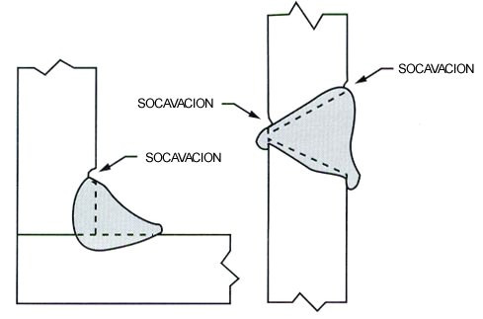
DEFECTOS DE LA SOLDADURA:
Socavamiento: Este defecto ocurre o hace referencia a las técnicas utilizadas por el operador, normalmente por desconocimiento del correcto uso de componentes en el proceso de soldadura.

Slide 43
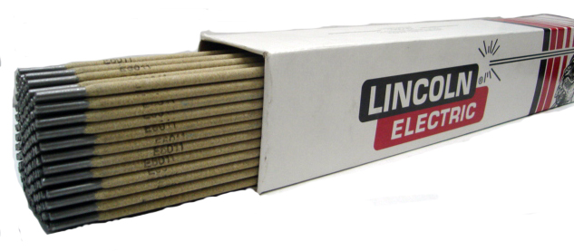
CLASIFICACIÓN DE ELECTRODOS NCh-306 Of69
GRADOS: Los electrodos se clasifican, según su resistencia a la ruptura por tracción del metal de aporte, en tres grados:
E 45
E 60
E 70

Slide 44
CLASIFICACIÓN DE ELECTRODOS
CLASES: Los electrodos se clasifican, según la posición de la unión por soldar, en tres clases: (se recomienda usar)
Electrodo para soldar en toda posición, sobrecabeza (1)
Electrodo para soldar en posición plana y horizontal (2)
Electrodo para soldar en posición plana (3)
Electrodo para soldar en posición vertical descendente, (4)

Slide 45
CLASIFICACIÓN DE ELECTRODOS
También se clasifican según su NÚCLEO:
Electrodos para acero al carbono
Electrodos para aceros inoxidables o de aleación especial
Electrodos para hierro fundido
Electrodos para metales no ferrosos (aluminio, bronce, etc..)

Slide 46
CLASIFICACIÓN DE ELECTRODOS
TIPOS: Además se clasifican, según la composición y características del revestimiento, en los siguientes tipos:
Electrodo de revestimiento ácido: En éste tipo predominan los componentes de reacción ácida (anhídrido u otros ácidos).
Electrodo de revestimiento orgánico o celulósico: Este electrodo contiene cantidades apreciables de materia orgánica (alto % de celulosa), puede ser ácido o básico.

Slide 47
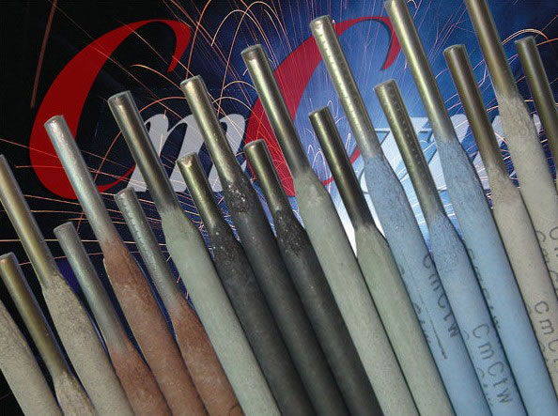
CLASIFICACIÓN DE ELECTRODOS
Electrodo de revestimiento inorgánico: Es aquel en el cual el contenido de materia orgánica del revestimiento es despreciable (electrodo metálico).
Electrodo de revestimiento rutílico: Aquel cuyo revestimiento contiene cantidades apreciables de dióxido de titanio (rutilo).

Slide 48
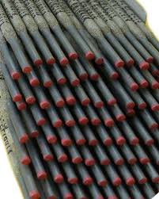
CLASIFICACIÓN DE ELECTRODOS
Electrodo de revestimiento oxidante: Aquel cuyo revestimiento contiene una cantidad apreciable de óxido de hierro, acompañado de de silicatos naturales (no contiene elementos desoxidantes).
Electrodos con otros revestimientos especiales: Se utilizan normalmente en casos especiales, tales como el corte por arco al aire o el corte por arco bajo el agua.

Slide 49
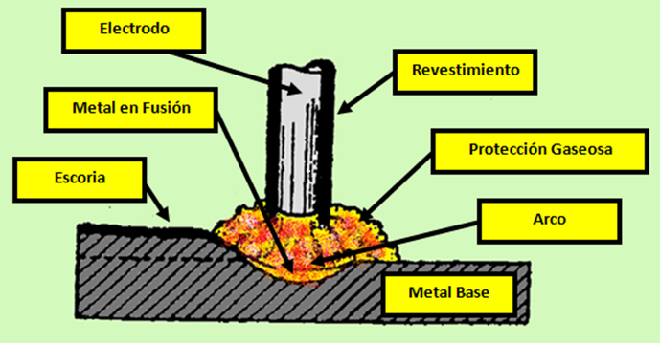
FUNCIONES DE LOS ELECTRODOS:
Formar un ARCO estable
REEMPLAZAR los elementos del metal perdido por fusión
Proveer de GAS para proteger el baño del metal fundido
Formar ESCORIA para proteger el metal mientras se enfría

Slide 50
CÓDIGO POR CLAVES
La letra “E” significa electrodo para soldar al arco eléctrico
Las dos cifras siguientes simbolizan la resistencia mínima a la rotura por tracción $Lbs/pulg2$
La posición de la unión a soldar
Las últimas cifras indican el tipo de corriente que admiten

Slide 51
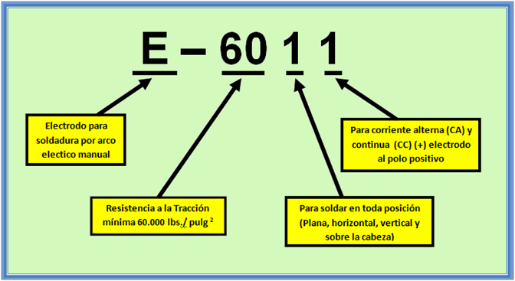
EJEMPLO:

Slide 52
EJEMPLO:
E - 60 11 B - 3
“Letra”
Grupo de Aleación
“Número” Aleante principal

Slide 53
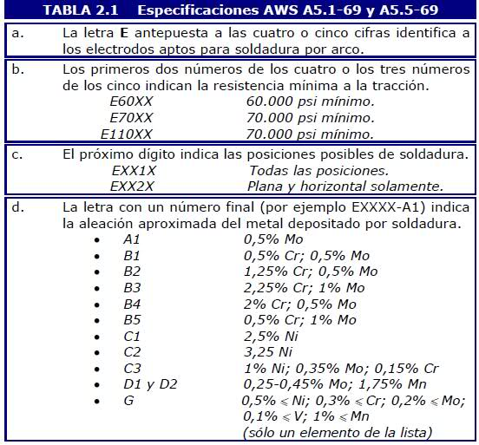
EJEMPLO:

Slide 54
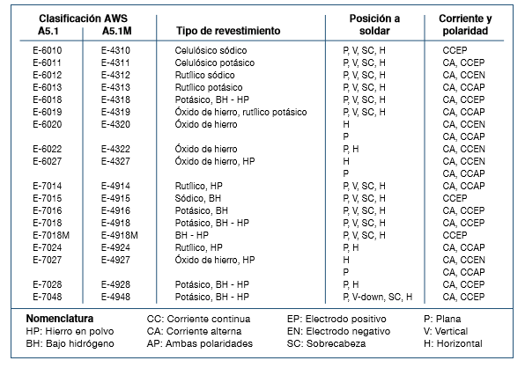
EJEMPLO:

Slide 55
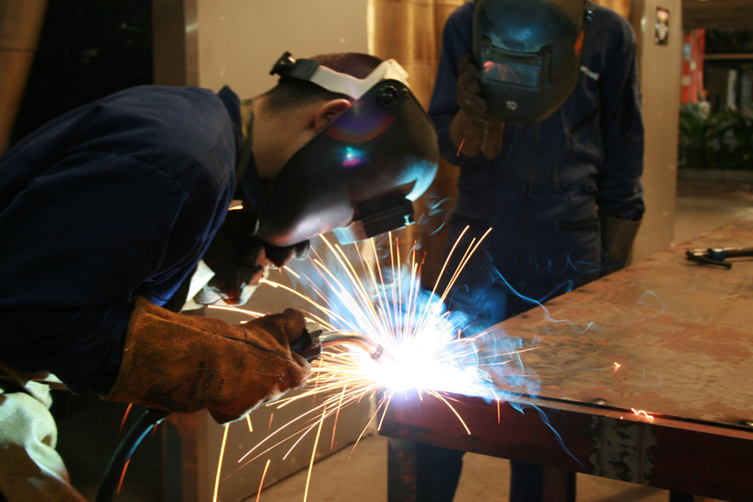
SOLDADURA POR ARCO ELÉCTRICO MANUAL:
En los procesos de soldadura la arco se pueden considerar 5 opciones básicas, las cuales pueden afectar la calidad del cordón:
Selección del electrodo
Ajuste de la corriente
Angulo de soldadura
Longitud del arco
Velocidad de avance

Slide 56
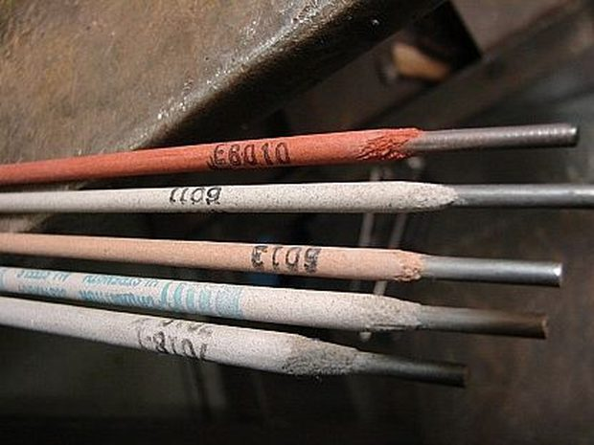
CLASIFICACIÓN DE ELECTRODOS NCh- 304 Of69
Según el tipo de metal a utilizar :
Electrodos para acero al carbono
Electrodos para aceros de baja aleación
Electrodos para aceros inoxidables
Electrodos para recubrir
Electrodos para hierro fundido

Slide 57
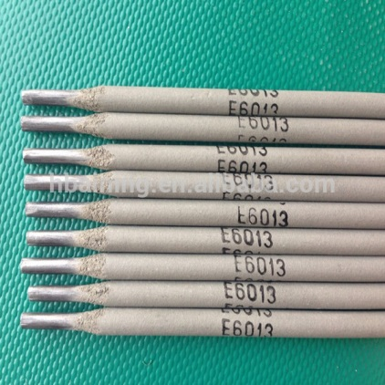
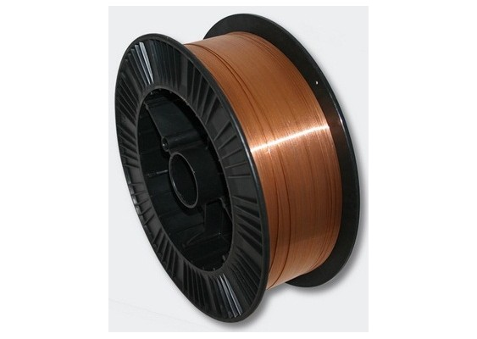
CLASIFICACIÓN DE ELECTRODOS
Según la longitud en que se entregan:
Electrodo en varilla: Las cuales varían en
longitudes comprendídas entre 200 y 500 mm,
según NCH 306.
Electrodo en rollos: Aquel que se entrega
como producto contínuo en rollos o bobínas

Slide 58
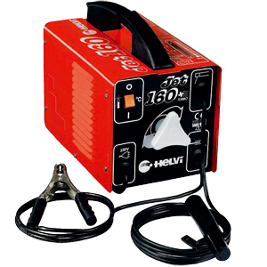
CLASIFICACIÓN DE ELECTRODOS
Según el tipo de corriente eléctrica empleada: Esta se dividen en:
Electrodo para corriente continua
Electrodo para corriente alterna
Electrodo para ambas corrientes

Slide 59
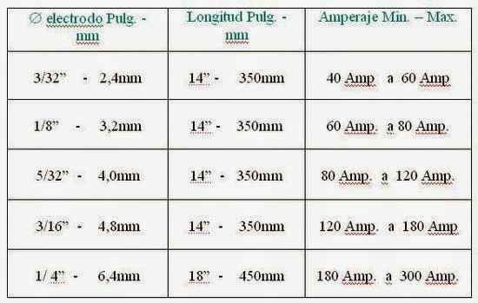
Uso de Electrodos / corriente utilizada (AWS)

Slide 60
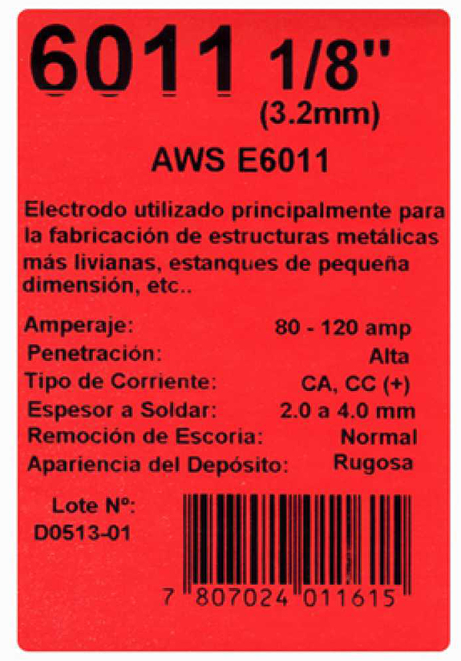
Especificaciones según “Indura”

Slide 61
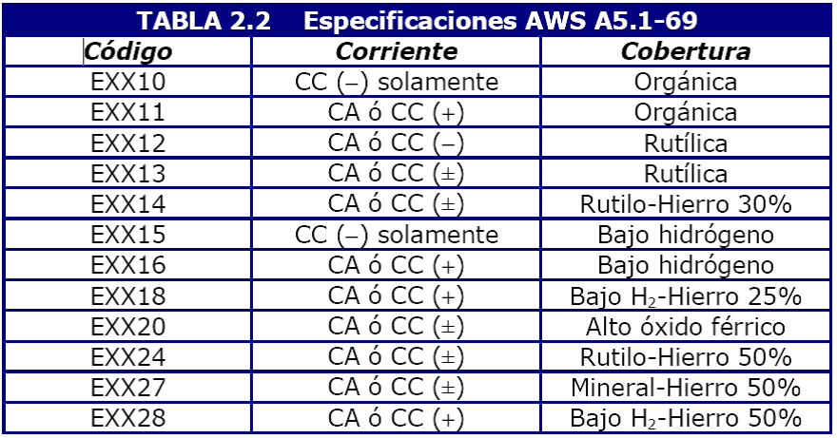

Slide 62
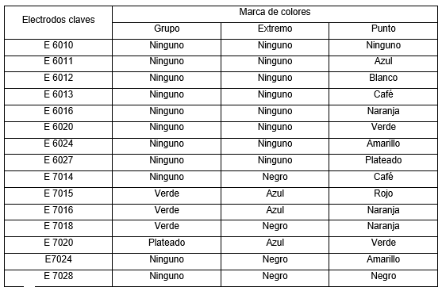
NCh-305 Of 69 CÓDIGO DE COLORES
Esta norma sólo se aplica a electrodos de acero blando al carbono que se emplean para soldar al arco manual aceros al carbono y aceros de baja aleación.

Slide 63
CLASIFICACIÓN SEGÚN EL ESPESOR DEL RECUBRIMIENTO
De acuerdo con las relaciones entre el espesor de revestimiento (e) y el diámetro nominal del núcleo (Dn).
Electrodo de revestimiento pelicular: (Rp) (e$≤$ 0,25 Dn)
Electrodo de revestimiento delgado : (Rd) ( e > 0,25 Dn $≥$ 0,50 Dn)
Electrodo de revestimiento medio : (Rm) ( 0,50 Dn < e $≥$ 1,00 Dn)
Electrodo de revestimiento grueso : (Rg) (1,00 Dn < e)

Slide 64
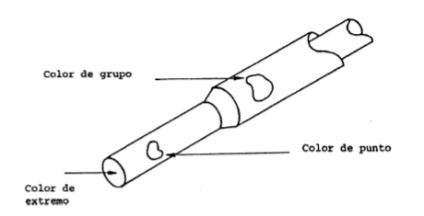
NCh-305 Of69 CÓDIGO DE COLORES
EJEMPLO:

Slide 65
RECOMENDACIONES PARA SELECCIONAR UN ELECTRODO
Naturaleza del metal base
Dimensiones de la sección a soldar
Tipo de corriente que entrega la máquina soldadora
En que posición se soldará
Tipo de unión a realizar
Normas o especificaciones que se deben cumplir

Slide 66
NORMA NCh-305 Of69
Las especificaciones que establecen requerimientos que deben cumplir los electrodos para soldar aceros al carbono y aceros de baja aleación, son los siguientes:
Propiedades mecánicas del material depositado
Tipo de recubrimiento
Posición de pletinas a soldar
Tipo de corriente
Composición química de metal depositado

Slide 67
SÍMBOLOS DE SOLDADURA NCh-1334 Of94
Línea de referencia en donde la flecha apunta a la junta soldada, a nivel de la línea de referencia se coloca la información de la soldadura junto con el símbolo respectivo, la línea que contiene la flecha puede tomar cualquier disposición dependiendo de las características del plano.

Slide 68
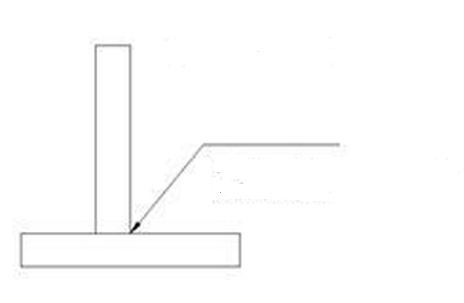
SÍMBOLOS DE SOLDADURA NCh-1334 Of94
ESTE LADO
OTRO LADO
INFORMACION DEL OTRO LADO
INFORMACION DE ESTE LADO DE LA SOLDADURA

Slide 69
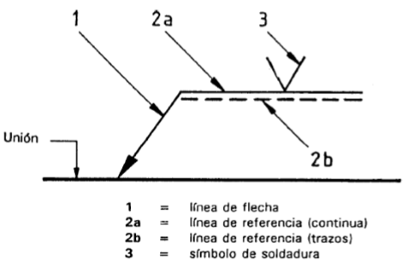
SÍMBOLOS DE SOLDADURA NCh-1334 Of94
Ingreso de otros detalles.

Slide 70
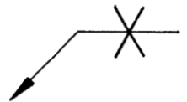
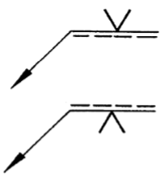
SÍMBOLOS DE SOLDADURA NCh-1334 Of94
Ubicación del símbolo con respecto a la línea de referencia.

Slide 71
SÍMBOLOS DE SOLDADURA NCh-1334 Of94
Cuando la soldadura se debe realizar en terreno se adjunta un símbolo relleno.

Slide 72
SÍMBOLOS DE SOLDADURA NCh-1334 Of94
Cuando la soldadura es contínua alrededor de la pieza se coloca un círculo en el vertice.

Slide 73
SÍMBOLOS DE SOLDADURA NCh-1334 Of94
Si se requiere ofrecer información adicional de los detalles de la soldadura, se colocan en la cola.

Slide 74
NCh-1334 Of94
Símbolos más comunes
utilizados referentes a
Cordones.

Slide 75
NCh-1334 Of94
Símbolos más comunes
utilizados referentes a
Cordones.

Slide 76
NCh-1334 Of94
Símbolos más comunes
utilizados referentes a
Cordones.

Slide 77
NCh-1334 Of94
Símbolos más comunes
utilizados referentes a
Cordones.

Slide 78
SÍMBOLOS DE SOLDADURA NCh-1334 Of94
Si la soldadura es o no simetrica se especifica en la línea de referencia.

Slide 79
SÍMBOLOS DE SOLDADURA NCh-1334 Of94
Se pueden super poner diferentes tipos de soldaduras, en caso de ser necesario.

Slide 80
SÍMBOLOS DE SOLDADURA NCh-1334 Of94
Otros ejemplos:

Slide 81
SÍMBOLOS DE SOLDADURA NCh-1334 Of94
Otros ejemplos.

Slide 82
SÍMBOLOS DE SOLDADURA NCh-1334 Of94
Ejemplos de chaflan.

Slide 83
Distintos tipos de secciones para soldar:

Slide 84
Información que se puede incorporar en un símbolo de soldadura.

Slide 85
SÍMBOLOS DE SOLDADURA NCh-1334 Of94
Forma de la superficie de la soldadura.

Slide 86
SÍMBOLOS DE SOLDADURA NCh-1334 Of94
Remate de la soldadura.

Slide 87
SÍMBOLOS DE SOLDADURA NCh-1334 Of94
Soldadura de filete, éste tipo de soldadura (soldeo) es el más común, en donde representa aproximadamente al 80% de todas las uniones soldadas por arco eléctrico.

Slide 88
SÍMBOLOS DE SOLDADURA NCh-1334 Of94
Tamaño del cordón.

Slide 89
SÍMBOLOS DE SOLDADURA NCh-1334 Of94
Si los catetos del filete son iguales, en el símbolo de de la soldadura se coloca delante del elemento que representa la filete.

Slide 90
SÍMBOLOS DE SOLDADURA NCh-1334 Of94
Si por el contrario, los catetos son de tamaño diferente, se coloca primero la dimensión del cateto vertical y luego la del cateto horizontal.

Slide 91
SÍMBOLOS DE SOLDADURA NCh-1334 Of94
Longitud del cordón.

Slide 92
SÍMBOLOS DE SOLDADURA NCh-1334 Of94
Ubicación del cordón.

Slide 93
SÍMBOLOS DE SOLDADURA NCh-1334 Of94
Longitud del cordón y posición mediante las flechas de cota.

Slide 94
SÍMBOLOS DE SOLDADURA NCh-1334 Of94
Soldadura intermitente.

Slide 95
SÍMBOLOS DE SOLDADURA NCh-1334 Of94
Ubicación asimétrica de los cordones.

Slide 96
SÍMBOLOS DE SOLDADURA NCh-1334 Of94
Profundidad del cordón.

Slide 97
SÍMBOLOS DE SOLDADURA NCh-1334 Of94
Separación del material base.

Slide 98
SÍMBOLOS DE SOLDADURA NCh-1334 Of94
Traslape de soldadura.

Slide 99
FIN DE LA PRESENTACIÓN

